Slide 1




Conception de l’isolement mécanique du VOPO
LIGO MIT Lab: Matichard, Fabrice
ISAE-Supaero: Michon, Guilhem
Rivallant, Samuel
Fernandez Galiana, Alvaro
PFE ISAE-SUPAERO / ETSEIB-UPC
23.11.15
Notes:
Nom
Projet

Slide 2
PLAN
INTRODUCTION aLIGO
CONCEPTION DE LA SUSPENSION
ANALYSE DE CONTACT
OPTIMISATION DE LA TABLE OPTIQUE
CONCLUSIONS

Slide 3
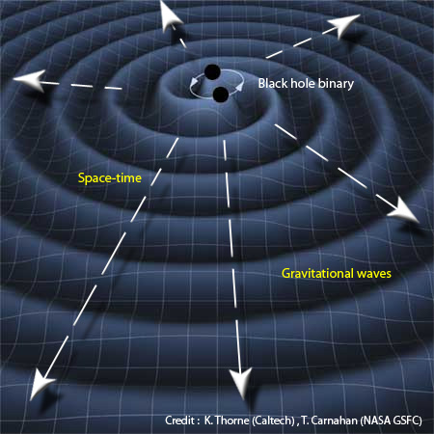
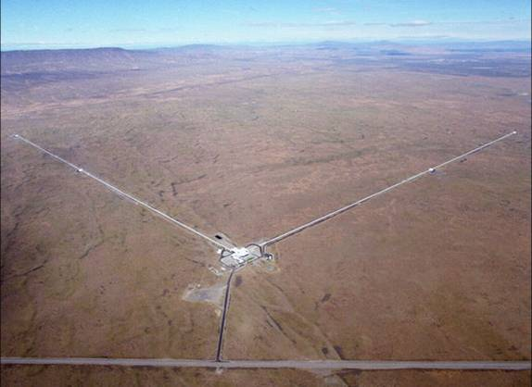
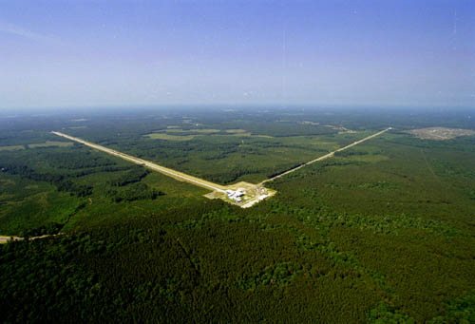
INTRODUCTION aLIGO
  Projet LIGO
    Laser Interferometer Gravitational-Wave Observatory
    2 interféromètres de 4km de longueur de bras
Notes:
SIGLES
NE PAS RENTRE DANS LE DETAIL
TELESCOPE DETECTION ONDES GRAVITATIONNELLES
INTERFEROMETRE
SYSTEMES PERIPHERIQUE -> AMELIORATION DE LA SENSITIVITE
VOPO -> NOUVEAU INSTRUMENT POUR REDUCTION DU BRUIT QUANTIQUE

Slide 4
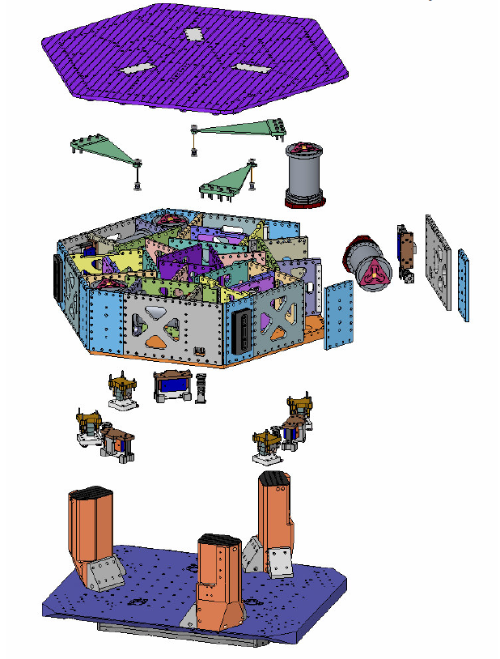
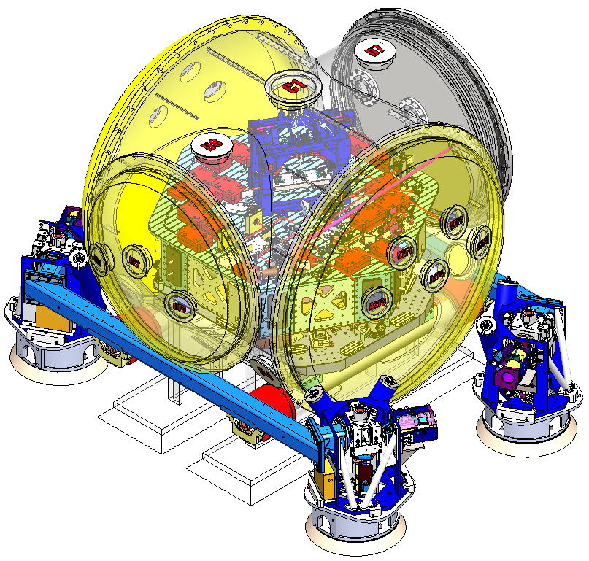
aLIGO INTRODUCTION
  ISOLEMENT SISMIQUE A aLIGO
Chambres sous vide (gauche) et modèle CAD d’une des suspensions (droite)
Notes:
EXPERIMENT DE METROLOGIE -> SENSIBILITE
BRUIT SISMIQUE -> ISOLER
SYSTÈME DE CHAMBRES A VIDE -> PREMIER NIVEAU D’ISOLATION
SUSPENSION 2m LARGEUR
SUR LAQUELLE LES OPTIQUES SONT PLACEES -> POSSIBLE DEUXIEME NIVEAU

Slide 5
PLAN
INTRODUCTION aLIGO
CONCEPTION DE LA SUSPENSION
ANALYSE DE CONTACT
OPTIMISATION DE LA TABLE OPTIQUE
CONCLUSIONS

Slide 6
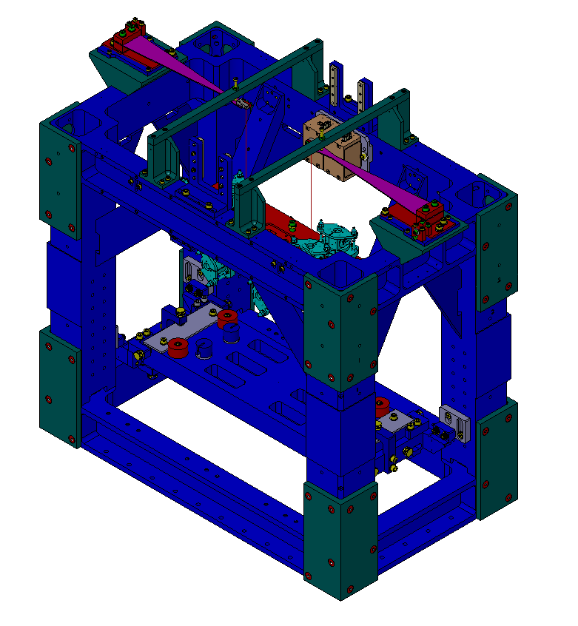

CONCEPTION DE LA SUSPENSION
  SUSPENSIONS A aLIGO
Lames de ressort
Câbles
X Etages
Table optique (Etage X+1)
Structure (Etage 0)
Notes:
ISOLEMENT BASEES SUR LE SCHEMA
ETAGE 0 -> ATTACHE A LA CHAMBRE
LAMES FIXES A STRUCTURE -> ISOLEMENT VERTICAL
TABLE OPTIQUE SUSPENDUE PAR DES CABLES -> ISOLEMENT HORIZONTAL
LAMES DE RESORT SONT PLATES QUAND LA STRUCTURE EST SUSPENDUE -> FABRIQUEES CURVES

Slide 7
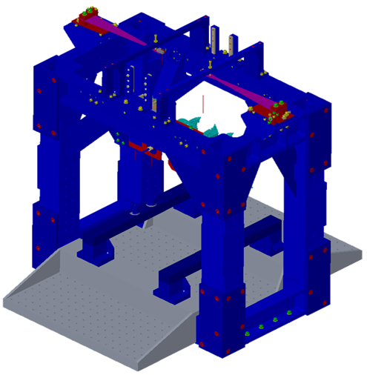
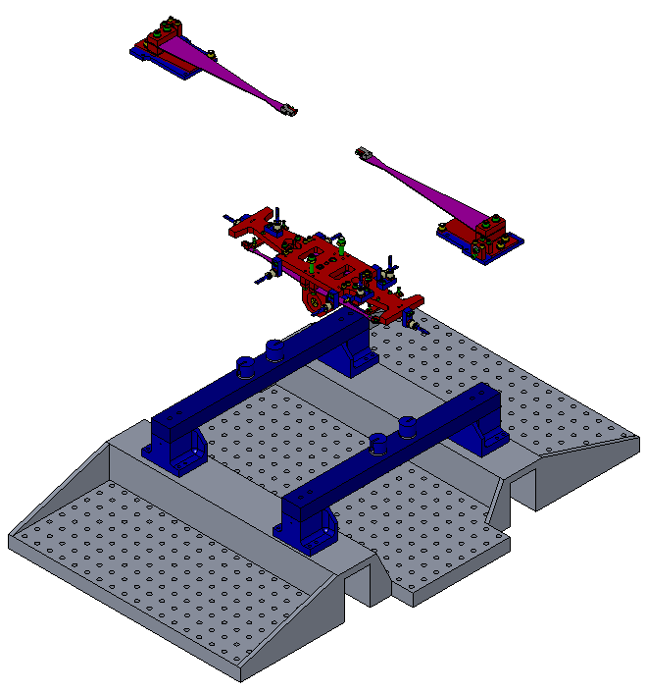
CONCEPTION DE LA SUSPENSION
  PREMIERS CONCEPTS
Réutilisation d’une suspension existante
  Suspension à 2 étages
Simple conception (Suspension existante)
Possibilité d’utiliser structure libre
Suspension surdimensionnée
Besoin de table optique plus grande
Stage 1
Stage 0
Stage 2
Notes:
PROBLEMES DE LA STRUCTURE
HAUTE -> BASSE FREQUENCE
SOUDEE -> DIFFICILE A REALISER (UHV), CHER ET TEMPS DE LIVRAISON

Slide 8
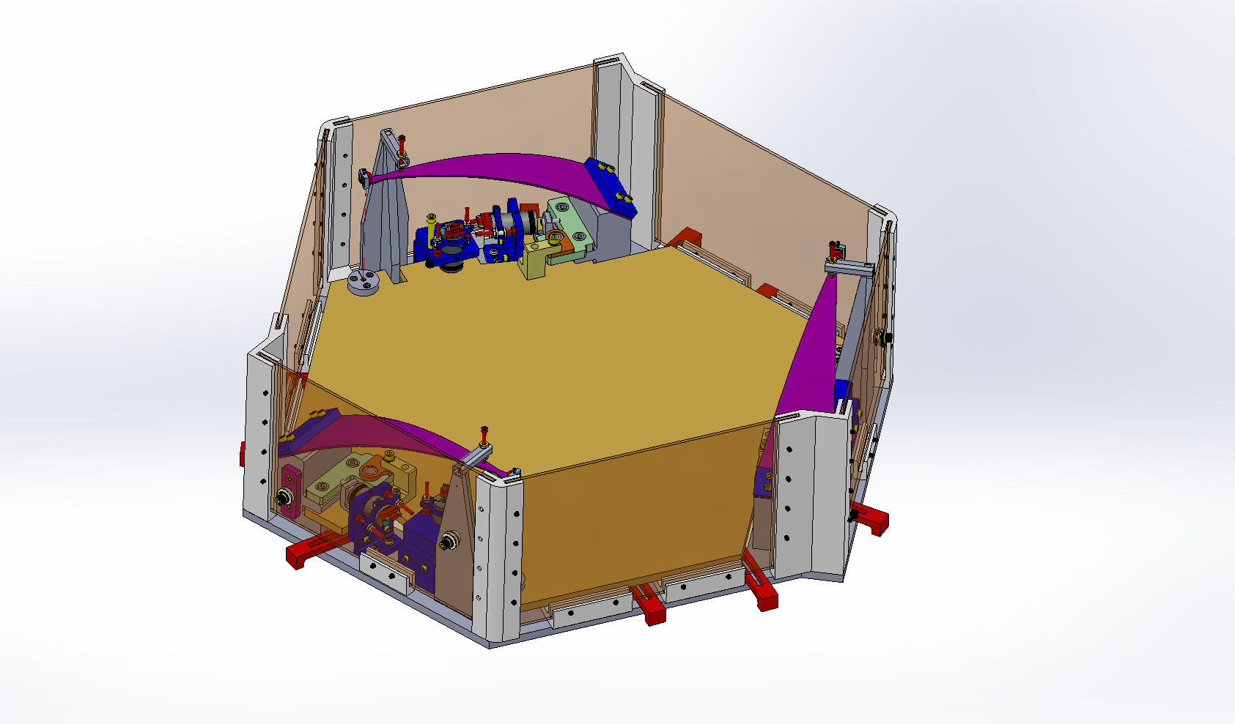
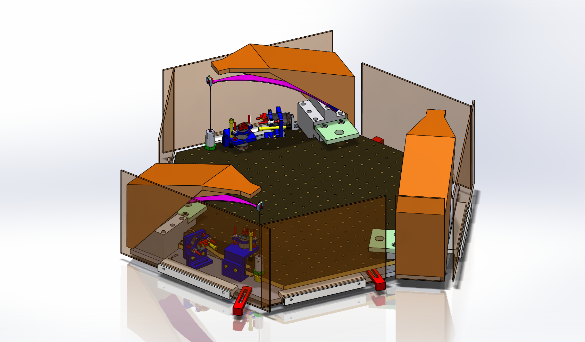
CONCEPTION DE LA SUSPENSION
  PREMIERS CONCEPTS
Premières conceptions de la suspension mono étage pour VOPO
Structure élancé -> amélioration basse fréquence
Suppression des soudures
Possibilité d’adapter les dimensions aux besoins particuliers
Notes:
SUSPENSION ADAPTEE POUR LE VOPO

Slide 9
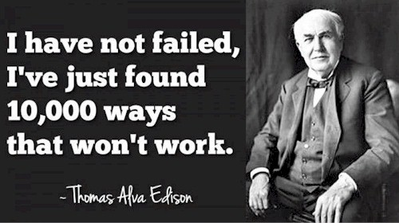
CONCEPTION DE LA SUSPENSION
  PREMIERS CONCEPTS
CONCEPTION DE LA SUSPENSION VOPO
METHODOLOGIE POUR UNE SUSPENSION MONO ÉTAGE
ETUDE DU CONTACT DES LAMES
VALIDATION DU LOGICIEL SW SIMULATION
OPTIMISATION DE LA TABLE OPTIQUE
Notes:
LE FAIT DE REALISER UNE STRUCTURE SPECIFIQUE POUR VOPO NOUS A PERMIS D’INNOVER PAR RAPPORT AUX SUSPENSIONS EXISTANTES, CE QUI REPRESENTE UNE DES CONTRIBUTIONS DE CE PROJET
PLUS CONCRETEMENT, NOUS AVONS DEVELOPPE…….
FINALEMENT, AVANT DE RENTRER DANS LE DETAIL, JUSTE DIRE NOUS AVONS REALISES BEAUCOUP D’ITERATIONS SUR LA CONCEPTION FINALE AVANT DE DEFINIR LA METHODOLOGIE QUE NOUS ALLONS PRESENTER, MAIS CELLA N’A PAS ÉTÉ EN VAIN CAR, COMME DISAIT EDISON, NOUS N’AVONS ECHOUE, NOUS AVONS DECOUVERT COMMENT NE PAS LE FAIRE

Slide 10
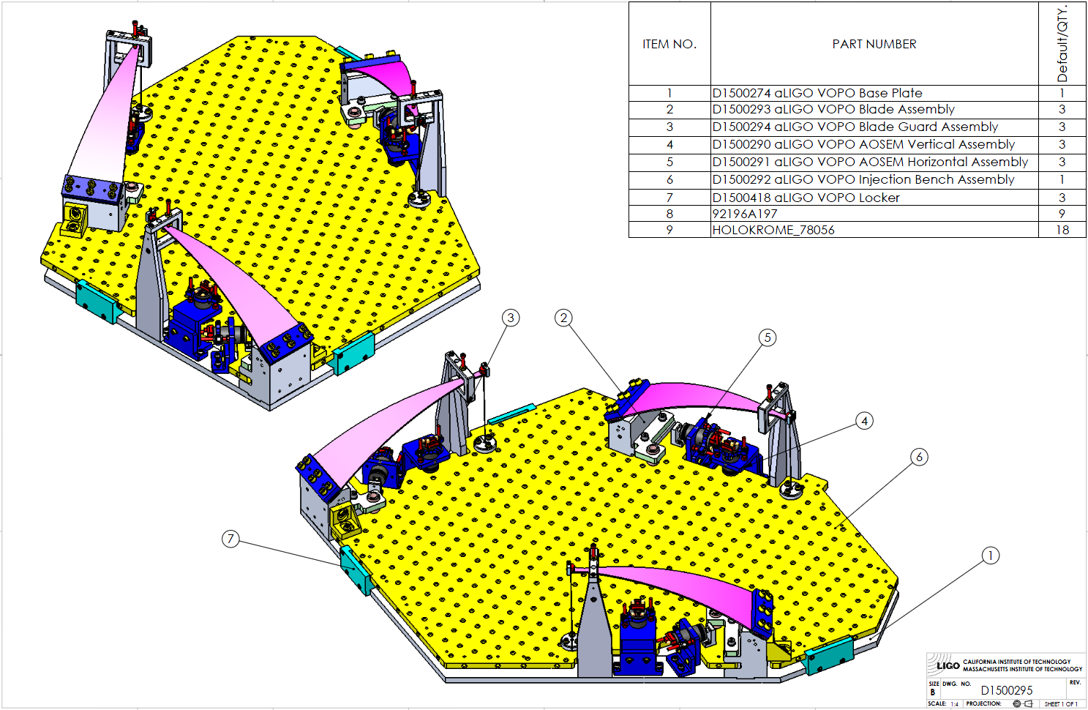
CONCEPTION DE LA SUSPENSION
  APERÇU DE LA SUSPENSION DU VOPO
Notes:
EN SLIDE 10…
APERCU -> DEFINIR LES ELEMENTS
BASE -> ETAGE 0 AUQUEL SONT ATTACHES LES
ASSEMBLAGE DES LAMES
PROTECTION DES LAMES
ACTUATEURS VERTICAL ET HORIZONTAL
TABLE OPTIQUE
SYSTÈME DE VEROUILLAGE

Slide 11
CONCEPTION DE LA SUSPENSION
  METHODOLOGIE SUSPENSION MONO ÉTAGE
SITUATION DANS LA CHAMBRE
PREMIER G DU POIDS
DISPOSITION PRELIMINAIRE
CONCEPTION PRELIMINAIRE DES LAMES
THEORIE
FEA
DISPOSITION DES CHAMBRES
CONCEPTION DES CABLES
POSITIONNEMENT DES LAMES
MODEL 3D DE LA DISPOSITION DES OPTIQUES
BILAN MASSIQUE REEL
ACTUATEURS
CONCEPTION DE LA TABLE OPTIQUE ET EQUILIBRAGE
CONCEPTION DU PLATEAU
POSTE DES LAMES
ELEMENTS ADDITIONNELS
PROCEDURE
D’ASSEMBLAGE
OPTIMISATION
ANALYSE DU CONTACT
NIVEAU D’ISOLATION
f < 1.5Hz
ESPACE PHYSIQUE
Chambre
OPTIQUES
Disposition préliminaire
Masse
Surface
Amortissement des modes rigides
Hauteur du faisceau
Notes:
LA PROCHAINE SLIDE…
PRESENTE LA MÉTHODOLOGIE QUE NOUS AVONS DEVELOPPEE
A GAUCHE, LES CONTRAINTES, QUI SONT DE 3 TYPES
ISOLATION: FREQUENCE – SIMILAIRE AUX INSTRUMENTS QUI SONT DANS LE CHEMIN DU FAISEAU
ESPACE PHYSIQUE
OPTIQUES
A DROITE
LES ETAPES DE LA CONCEPTION, ENSUITE NOUS ALLONS UTILISER CES ETAPES COMME GUIDE POUR EXPLIQUR LE DEVELOPPEMENT DE LA SUSPENSION DE LIGO

Slide 12
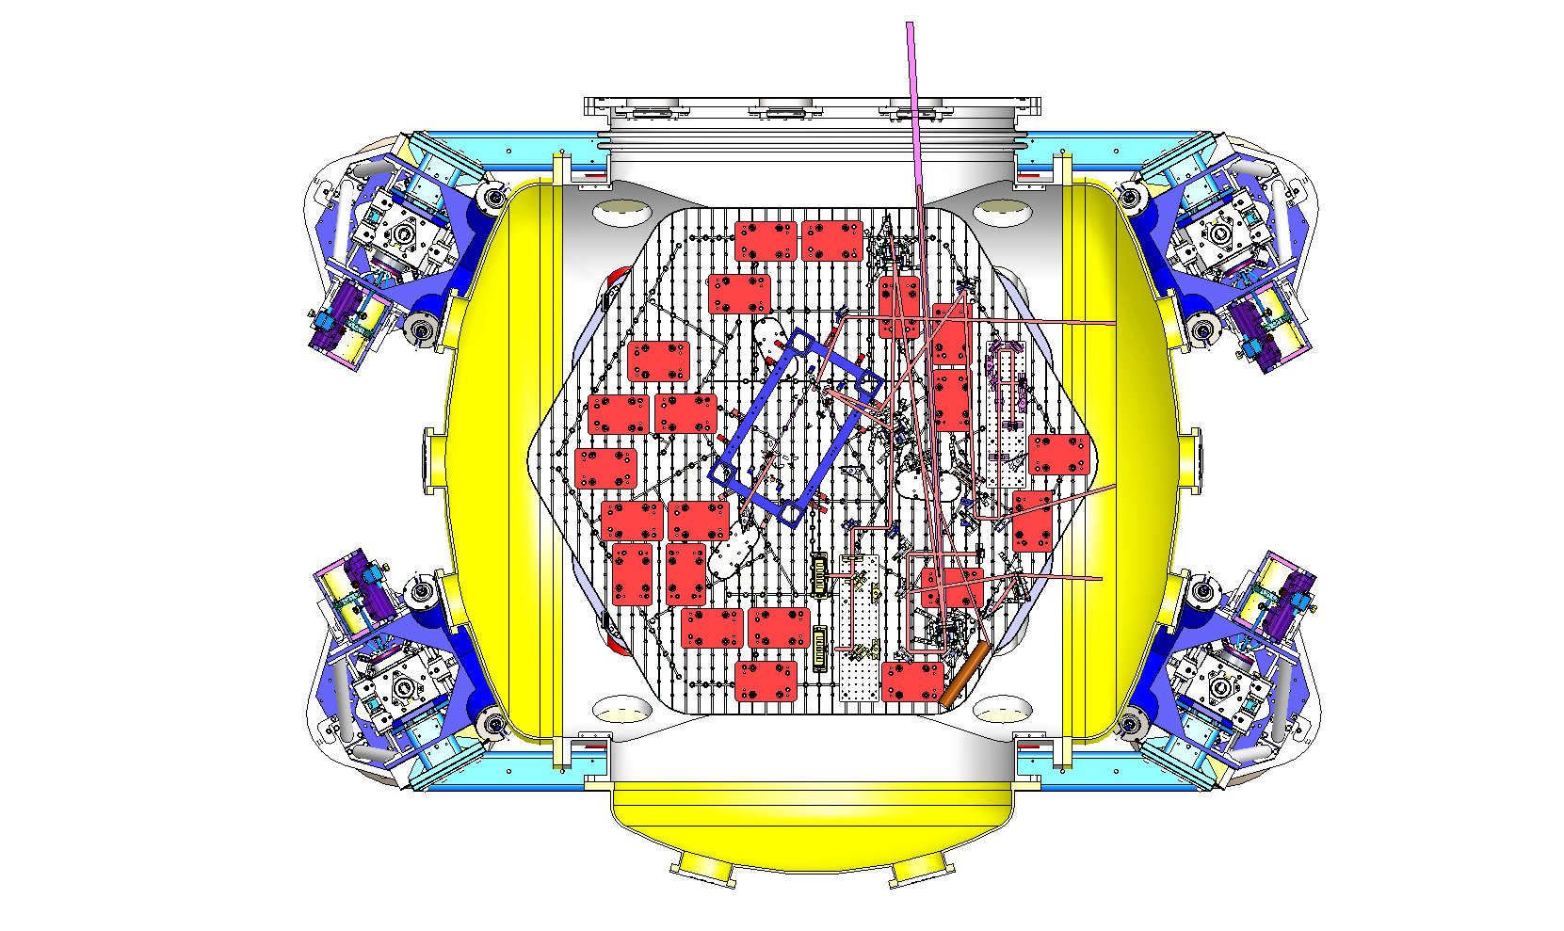
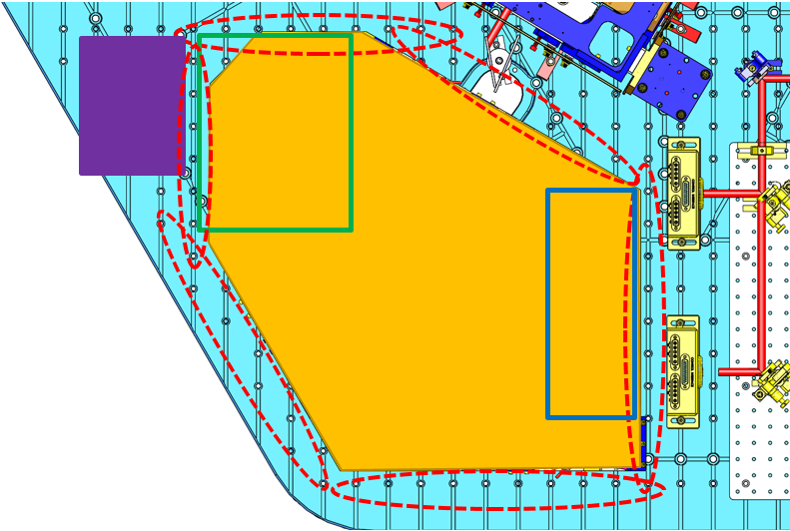
CONCEPTION
SITUATION IN THE CHAMBER
MASS BUDGET ESTIMATION
PRELIMINARY LAYOUT
BLADES PRELIMINARY DESIGN
THEORY
FEA
CHAMBERS’ LAYOUT
FLEXURE DESIGN
LOCATION OF THE BLADES
CAD MODEL OF THE OPTICAL LAYOUT
REAL MASS BUDGET
ACTUATORS
INJECTION BENCH DESIGN & BALANCING
BASE PLATE
BLADE PLATFORM
MOTION LIMITERS< LOCKERS< ASSEMBLY BRACKETS
ASSEMBLY PROCEDURE
OPTIMIZATION
CONTACT ANALYSIS
SITUATION DANS LA CHAMBRE
Notes:
EN SLIDE 12…
LA PREMIERE ETAPE, MEME SI CONTREINTUITIF,
CHAMBRE AFFECTEE POUR NOTRE INSTRUMENT
PAS DE FORME GEOMETRIQUE REGULIERE -> AVANTAGES DE CETTE CONCEPTION -> PROFITER DE L’ESPACE

Slide 13
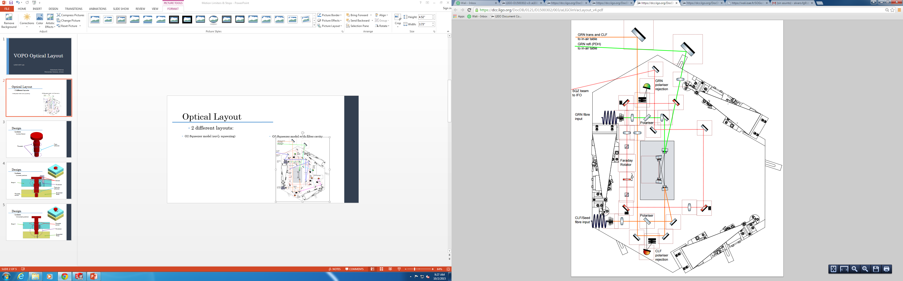
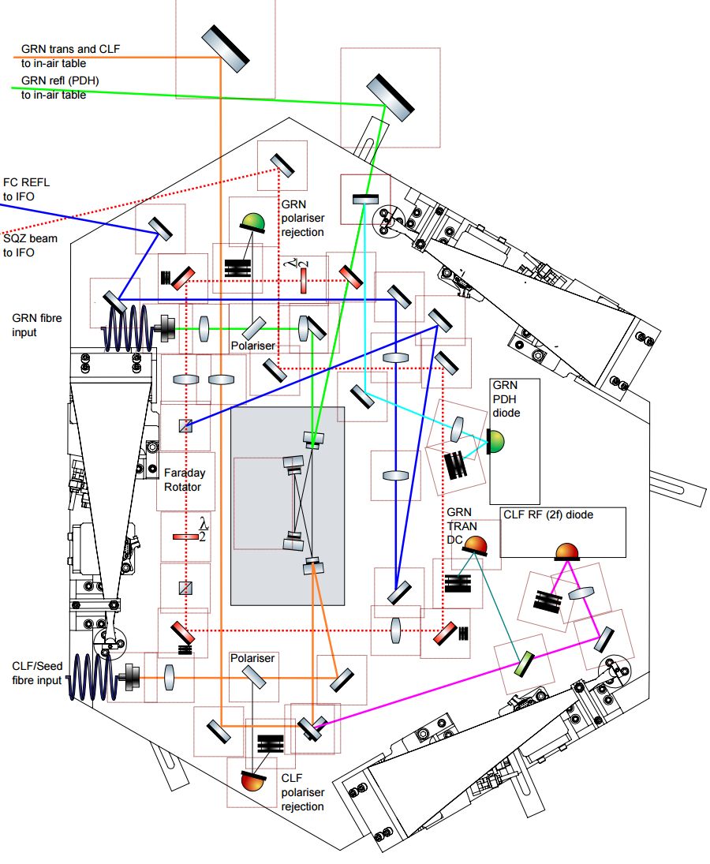
CONCEPTION
SITUATION IN THE CHAMBER
MASS BUDGET ESTIMATION
PRELIMINARY LAYOUT
BLADES PRELIMINARY DESIGN
THEORY
FEA
CHAMBERS’ LAYOUT
FLEXURE DESIGN
LOCATION OF THE BLADES
CAD MODEL OF THE OPTICAL LAYOUT
REAL MASS BUDGET
ACTUATORS
INJECTION BENCH DESIGN & BALANCING
BASE PLATE
BLADE PLATFORM
MOTION LIMITERS< LOCKERS< ASSEMBLY BRACKETS
ASSEMBLY PROCEDURE
OPTIMIZATION
CONTACT ANALYSIS
PREMIER G DU POIDS
Optiques: 12 kg
Table: 18 kg
Contrepoids: 6kg
MASSE SUSPENDUE: 36 kg
DISPOSITION PRELIMINAIRE POUR O2 (gauche) and O3 (droite)
Notes:
LA DEUXIEME ETAPE, PRESENTE EN SLIDE 13…
O2 ET O3 -> DEUX OPTIONS POUR L’INSTRUMENT, CHAQUE CARRE ETANT UNE OPTIQUE -> MIRROIR ET LENTILLE + CENTRE CAVITE = JE PEUX DONNER DES DETAILS SI VOUS LE SOUHAITEZ
PROPORTION EQUILIBREE
CONTREPOIDS -> EQUILIBRAGE DE LA TABLE + CONTROL DE LA POSITION VERTICALE (+ POIDS – HAUTEUR)

Slide 14
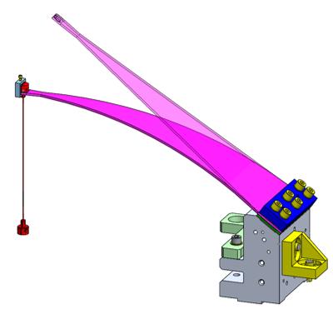
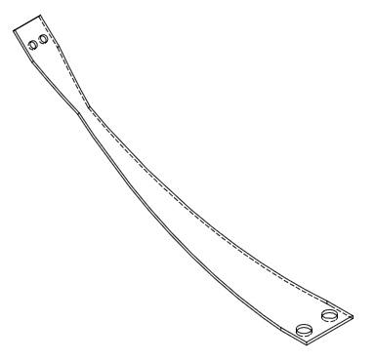
CONCEPTION
SITUATION IN THE CHAMBER
MASS BUDGET ESTIMATION
PRELIMINARY LAYOUT
BLADES PRELIMINARY DESIGN
THEORY
FEA
CHAMBERS’ LAYOUT
FLEXURE DESIGN
LOCATION OF THE BLADES
CAD MODEL OF THE OPTICAL LAYOUT
REAL MASS BUDGET
ACTUATORS
INJECTION BENCH DESIGN & BALANCING
BASE PLATE
BLADE PLATFORM
MOTION LIMITERS< LOCKERS< ASSEMBLY BRACKETS
ASSEMBLY PROCEDURE
OPTIMIZATION
CONTACT ANALYSIS
CONCEPTION PRELIMINAIRE DES LAMES
Contraintes:
Niveau de contrainte: ≥ 33.3% (FoS ≥ 3)
Première fréquence: f ≈ 1.5 Hz
Matériel: 440C SSTL
Fabriquée plate
Notes:
L’ETAPE SUIVANTE EST…
RAPPELONS QUE LES LAMES DE RESSORT SONT EN CHARGE DE L’ISOLATION VERTICALE
EN BLEU CONTRAINTES -> PREMIERE FREQUENCE
QUELQUES ELEMENTS INNOVANTIONS ->
- MATERIEL PAS UTILISE DANS D’AUTRES LAMES ( - RESITANCE MAIS – CHER + FACILE A OBTENIR)
- LAMES FABRIQUEES PLATES -> IMAGE DE GAUCHE, CORRESPOND A LA LAME DE VOPO ____ DROITE ON VOIT UNE LAME FABRIQUE CURVEE (COUT ET TEMPS DE LIVRAISON)

Slide 15

CONCEPTION
SITUATION IN THE CHAMBER
MASS BUDGET ESTIMATION
PRELIMINARY LAYOUT
BLADES PRELIMINARY DESIGN
THEORY
FEA
CHAMBERS’ LAYOUT
FLEXURE DESIGN
LOCATION OF THE BLADES
CAD MODEL OF THE OPTICAL LAYOUT
REAL MASS BUDGET
ACTUATORS
INJECTION BENCH DESIGN & BALANCING
BASE PLATE
BLADE PLATFORM
MOTION LIMITERS< LOCKERS< ASSEMBLY BRACKETS
ASSEMBLY PROCEDURE
OPTIMIZATION
CONTACT ANALYSIS
CONCEPTION PRELIMINAIRE DES LAMES
Paramètres de la conception:
  Largeur de la lame: a
  Longueur de la lame: l
  Epaisseur de la lame: h
Equations Bernoulli (pour lames triangulaires):
  $K﷮zz =\frac{Eah^{3}}{4l^{3}}$
  $f=\frac{1}{2π}\sqrt{\frac{K_{zz}}{m}}=1.5 Hz$
  $σ_{max}=\frac{6Pl}{ah^{2}}$
Notes:
EN SLIDE 15..
LAMES TRIANGULAIRES -> HOMOGENISATION DE LA CONTRAINTE -> PARAMETRES PRINCIPAUX DE LA CONCEPTION DES LAMES
NIVEAU DE CONTRAINTE
A DROITE, EVOLUTION DE EPAISSEUR ET LARGUER EN FONCTION DU NIVEAU DE CONTRAINTE POUR UN CAS PARTICULIER -> JUSTE POINTER LE GRAND AUMENTATION DE L’EPAISSEUR QUI A FAIT QUE ON CONSIDERE RELACHER UN PEU LA CONTRAINTE DE F<1.5

Slide 16
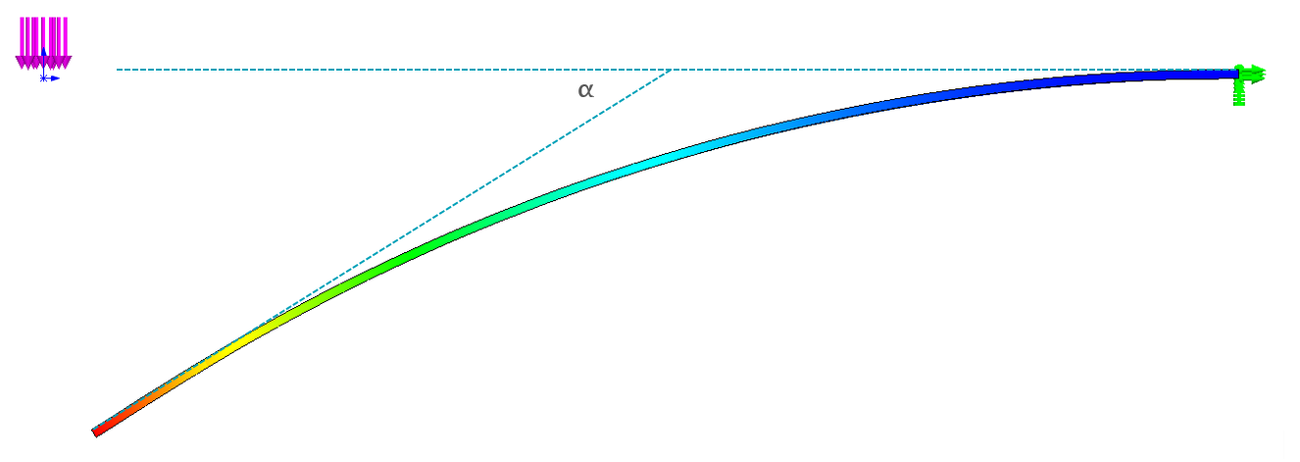
CONCEPTION
SITUATION IN THE CHAMBER
MASS BUDGET ESTIMATION
PRELIMINARY LAYOUT
BLADES PRELIMINARY DESIGN
THEORY
FEA
CHAMBERS’ LAYOUT
FLEXURE DESIGN
LOCATION OF THE BLADES
CAD MODEL OF THE OPTICAL LAYOUT
REAL MASS BUDGET
ACTUATORS
INJECTION BENCH DESIGN & BALANCING
BASE PLATE
BLADE PLATFORM
MOTION LIMITERS< LOCKERS< ASSEMBLY BRACKETS
ASSEMBLY PROCEDURE
OPTIMIZATION
CONTACT ANALYSIS
    CONCEPTION PRELIMINAIRE DES LAMES
      Analyse par éléments finis
Notes:
EN PARALEL, UNE ANALYSE ELEMENT FINIS POUR VALIDER, PRESENTE EN SLIDE 16…
UN DES RESULTATS DE CETTE ANALYSE EST LA DEFORMEE, ET L’ANGLE ALPHA
NOUS AVONS UTILISE LES DEUX LOGICIELS SW SIMULATION ET ANSYS

Slide 17
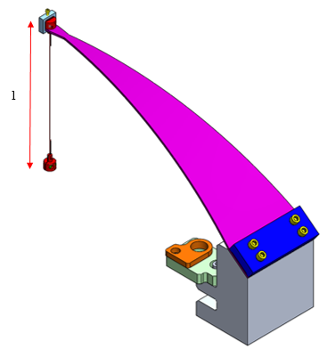


CONCEPTION
SITUATION IN THE CHAMBER
MASS BUDGET ESTIMATION
PRELIMINARY LAYOUT
BLADES PRELIMINARY DESIGN
THEORY
FEA
CHAMBERS’ LAYOUT
FLEXURE DESIGN
LOCATION OF THE BLADES
CAD MODEL OF THE OPTICAL LAYOUT
REAL MASS BUDGET
ACTUATORS
INJECTION BENCH DESIGN & BALANCING
BASE PLATE
BLADE PLATFORM
MOTION LIMITERS< LOCKERS< ASSEMBLY BRACKETS
ASSEMBLY PROCEDURE
OPTIMIZATION
CONTACT ANALYSIS
CONCEPTION DES CABLES
f < 1.5 Hz
FoS ≥ 33.3% (FoS ≥ 3)
Paramètres:
  l = 130mm
  d = 0.61 mm
CONTRAINTE
$$Section=\frac{π D^{2}}{4}$$
$$σ_{norm}=\frac{P}{Section}$$
$$σ_{bend max}=\frac{P ZMP\frac{D}{2}δ}{I l_{Z}}$$
$$τ_{max}=\frac{Pδ}{Section l_{Z}}$$
$$σ_{eq}= \sqrt{σ_{norm}^{2}+σ_{bend}^{2}+3 τ_{max}^{2}}$$
$$FoS=\frac{σ_{Y}}{σ_{eq}}$$
Notes:
LA QUATRIEME ETAPE, EN SLIDE 17
LES CABLES SONT RESPONSABLES DE L’ISOLATION HORIZONTALE ET LES CONTRAINTES SONT
LES PARAMÈTRES DE CETTE CONCEPTION
ON PRESENTE AUSSI LES EQUATIONS…. LES RESULTATS MONTRENT QUE LA CONTRAINTE DUE A L’EFFORT NORMAL EST LA PLUS IMPORTANTE ET QUE L.ESFFORT TRANCHANT EST NEGLIGEABLE

Slide 18
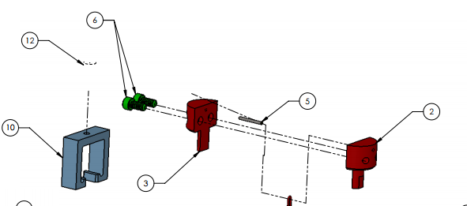
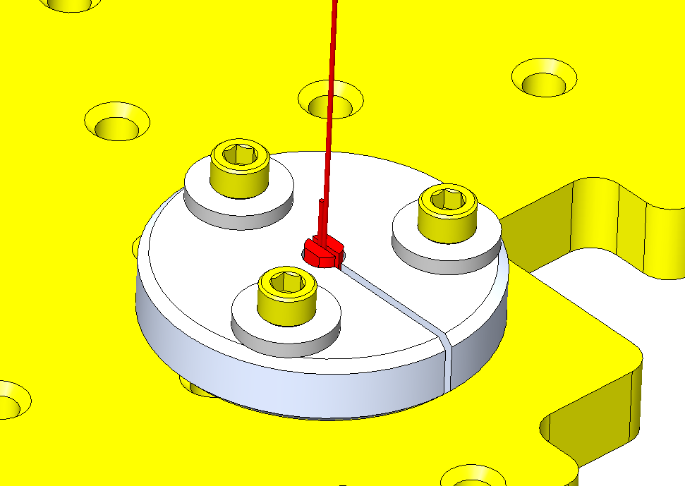
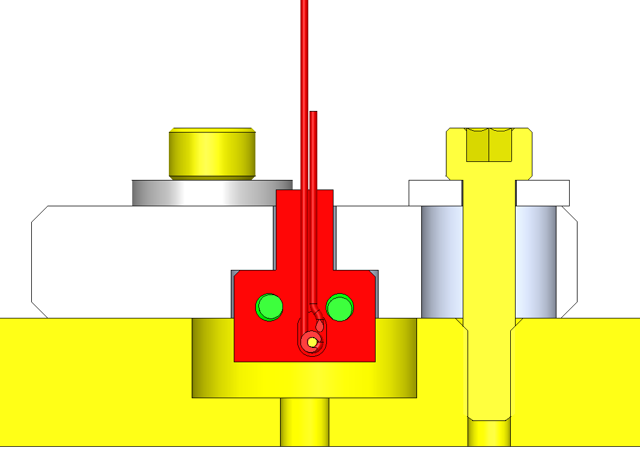
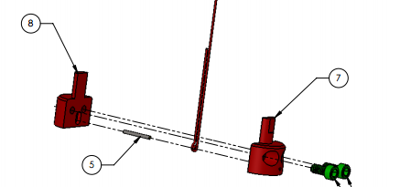
CONCEPTION
SITUATION IN THE CHAMBER
MASS BUDGET ESTIMATION
PRELIMINARY LAYOUT
BLADES PRELIMINARY DESIGN
THEORY
FEA
CHAMBERS’ LAYOUT
FLEXURE DESIGN
LOCATION OF THE BLADES
CAD MODEL OF THE OPTICAL LAYOUT
REAL MASS BUDGET
ACTUATORS
INJECTION BENCH DESIGN & BALANCING
BASE PLATE
BLADE PLATFORM
MOTION LIMITERS< LOCKERS< ASSEMBLY BRACKETS
ASSEMBLY PROCEDURE
OPTIMIZATION
CONTACT ANALYSIS
CONCEPTION DES CABLES
Attaches du câble aux extrémités
Attaches du câble ‘a la table
Notes:
UNE FOIS QUE LE DIAMTRE DU CABLE EST DEFINIE, NOUS POUVONS CONCEVOIR LES ATTACHES
A GAUCHE …
A DROITE…

Slide 19
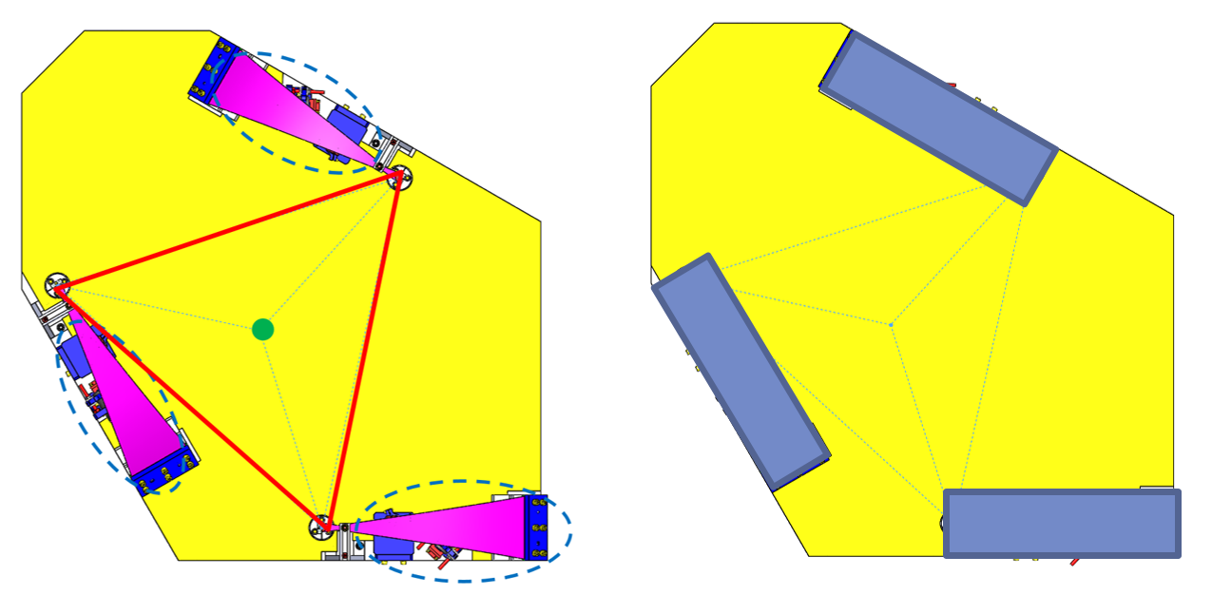
CONCEPTION
SITUATION IN THE CHAMBER
MASS BUDGET ESTIMATION
PRELIMINARY LAYOUT
BLADES PRELIMINARY DESIGN
THEORY
FEA
CHAMBERS’ LAYOUT
FLEXURE DESIGN
LOCATION OF THE BLADES
CAD MODEL OF THE OPTICAL LAYOUT
REAL MASS BUDGET
ACTUATORS
INJECTION BENCH DESIGN & BALANCING
BASE PLATE
BLADE PLATFORM
MOTION LIMITERS< LOCKERS< ASSEMBLY BRACKETS
ASSEMBLY PROCEDURE
OPTIMIZATION
CONTACT ANALYSIS
POSITIONNEMENT DES LAMES
Notes:
ETAPE SUIVANTE… DANS LA SUSPENSION
FORMENT UN TRIANGLE EQUILATERAL -> REPARTITION DES CHARGES
UNE FOIS LA POSITION DES LAMES EST DEFINIE, LE POINT QUI DOIT CORRESPONDRE AU CENTRE DE MASSE EST FIXEE

Slide 20
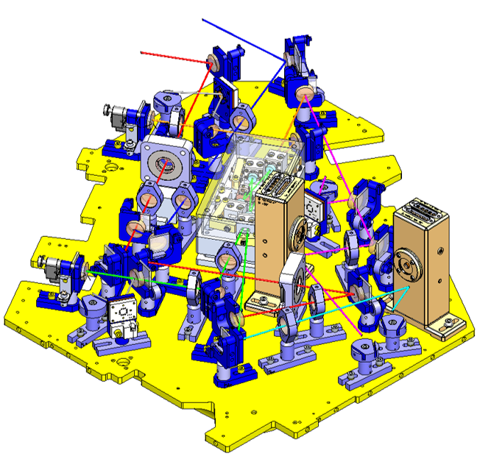
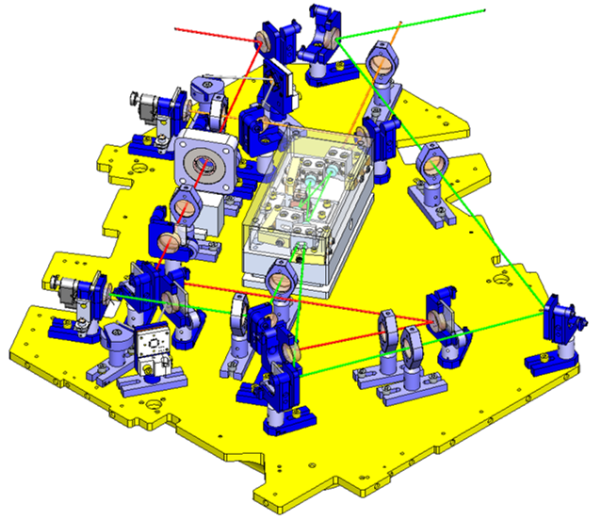
CONCEPTION
SITUATION IN THE CHAMBER
MASS BUDGET ESTIMATION
PRELIMINARY LAYOUT
BLADES PRELIMINARY DESIGN
THEORY
FEA
CHAMBERS’ LAYOUT
FLEXURE DESIGN
LOCATION OF THE BLADES
CAD MODEL OF THE OPTICAL LAYOUT
REAL MASS BUDGET
ACTUATORS
INJECTION BENCH DESIGN & BALANCING
BASE PLATE
BLADE PLATFORM
MOTION LIMITERS< LOCKERS< ASSEMBLY BRACKETS
ASSEMBLY PROCEDURE
OPTIMIZATION
CONTACT ANALYSIS
    MODEL 3D DE LA DISPOSITION DES OPTIQUES
Notes:
L’ETAPE SUIVANTE, EN SLIDE 20, REPRESENTE EST..
MODELES 3D DES OPTIQUES AVEC LE POIDS ET VOLUME REEL
MODELE 2D -> PAS EXACT
CECI N’AVAIT PAS ÉTÉ FAIT AVANT -> AVANTAGES

Slide 21
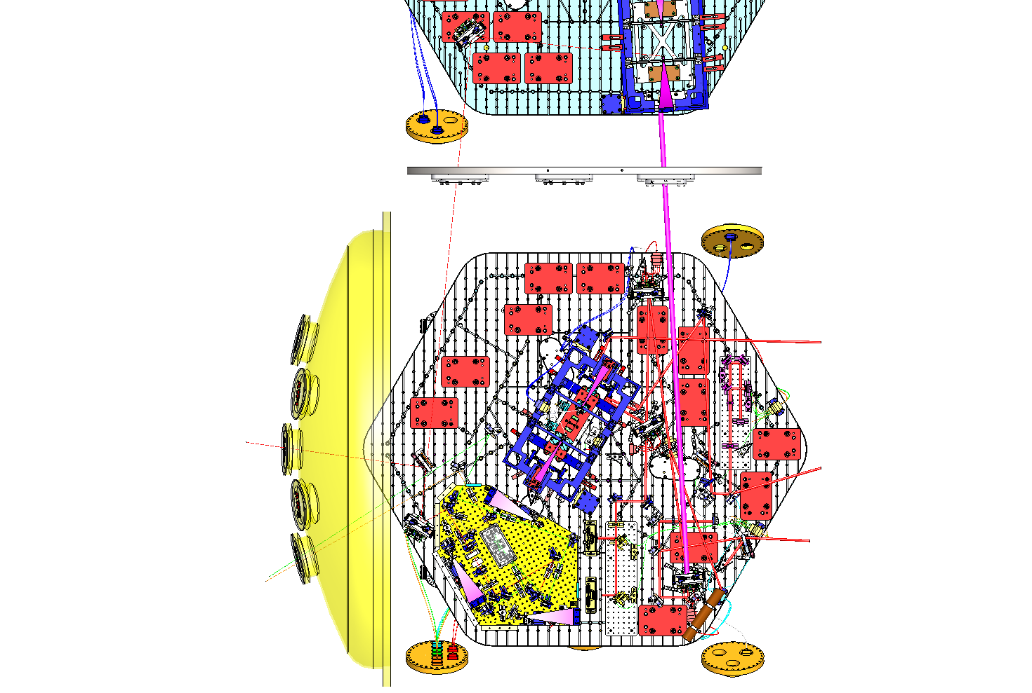
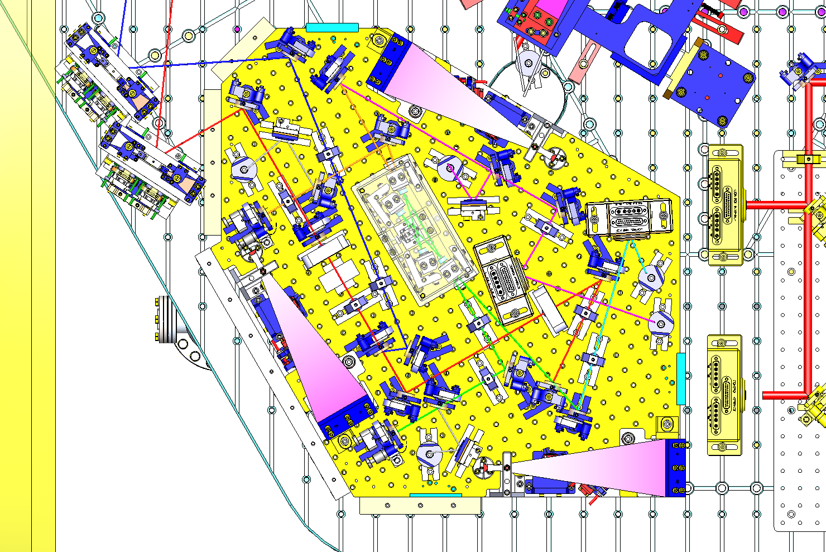
CONCEPTION
SITUATION IN THE CHAMBER
MASS BUDGET ESTIMATION
PRELIMINARY LAYOUT
BLADES PRELIMINARY DESIGN
THEORY
FEA
CHAMBERS’ LAYOUT
FLEXURE DESIGN
LOCATION OF THE BLADES
CAD MODEL OF THE OPTICAL LAYOUT
REAL MASS BUDGET
ACTUATORS
INJECTION BENCH DESIGN & BALANCING
BASE PLATE
BLADE PLATFORM
MOTION LIMITERS< LOCKERS< ASSEMBLY BRACKETS
ASSEMBLY PROCEDURE
OPTIMIZATION
CONTACT ANALYSIS
DISPOSITION DES CHAMBRES
Faraday
VOPO
Notes:
A CONTINUATION…

Slide 22
CONCEPTION
SITUATION IN THE CHAMBER
MASS BUDGET ESTIMATION
PRELIMINARY LAYOUT
BLADES PRELIMINARY DESIGN
THEORY
FEA
CHAMBERS’ LAYOUT
FLEXURE DESIGN
LOCATION OF THE BLADES
CAD MODEL OF THE OPTICAL LAYOUT
REAL MASS BUDGET
ACTUATORS
INJECTION BENCH DESIGN & BALANCING
BASE PLATE
BLADE PLATFORM
MOTION LIMITERS< LOCKERS< ASSEMBLY BRACKETS
ASSEMBLY PROCEDURE
OPTIMIZATION
CONTACT ANALYSIS
BILAN MASSIQUE REEL
Notes:
A CE POINT, NOUS POUVONS FAIRE UN BILAN MASSIQUE REALISTIQUE
IL Y A ENCORE DE L’INCERTITUDE -> IL FAUT PRENDRE DE LA MARGE

Slide 23
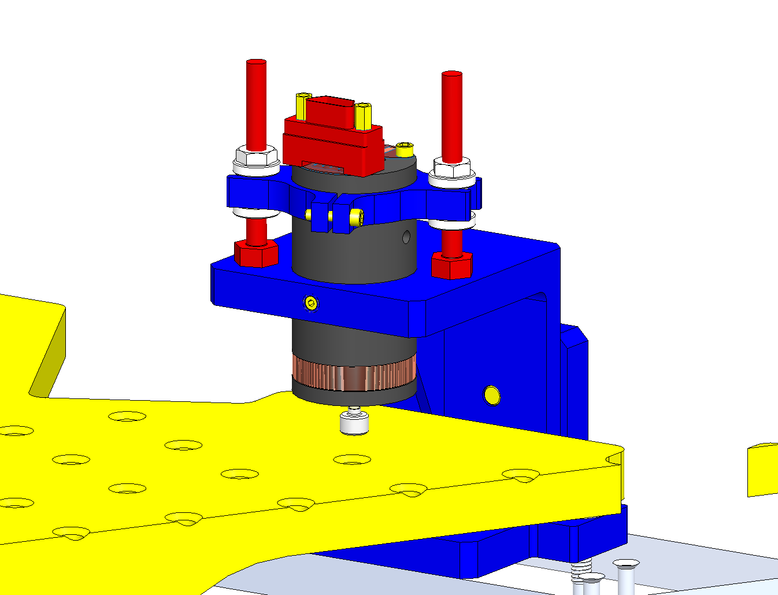
CONCEPTION
SITUATION IN THE CHAMBER
MASS BUDGET ESTIMATION
PRELIMINARY LAYOUT
BLADES PRELIMINARY DESIGN
THEORY
FEA
CHAMBERS’ LAYOUT
FLEXURE DESIGN
LOCATION OF THE BLADES
CAD MODEL OF THE OPTICAL LAYOUT
REAL MASS BUDGET
ACTUATORS
INJECTION BENCH DESIGN & BALANCING
BASE PLATE
BLADE PLATFORM
MOTION LIMITERS< LOCKERS< ASSEMBLY BRACKETS
ASSEMBLY PROCEDURE
OPTIMIZATION
CONTACT ANALYSIS
ACTUATEURS
Actuateur magnétique avec système de détection optique
Notes:
EN SLIDE 23 NOUS PRESENTONS LES ACTUATEURS…
POUR LE VOPO 3 HORIZONTAUX ET 3 VERTICAUX

Slide 24
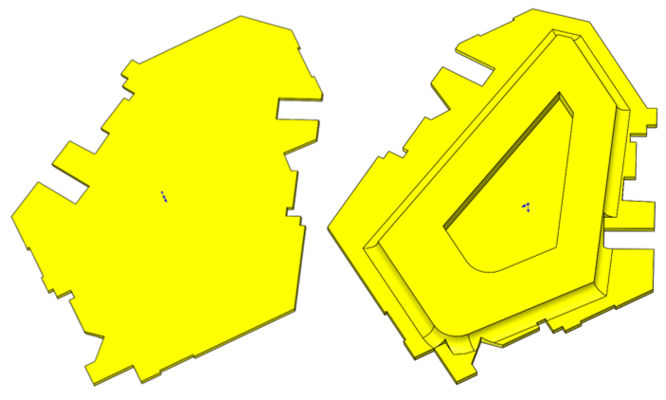
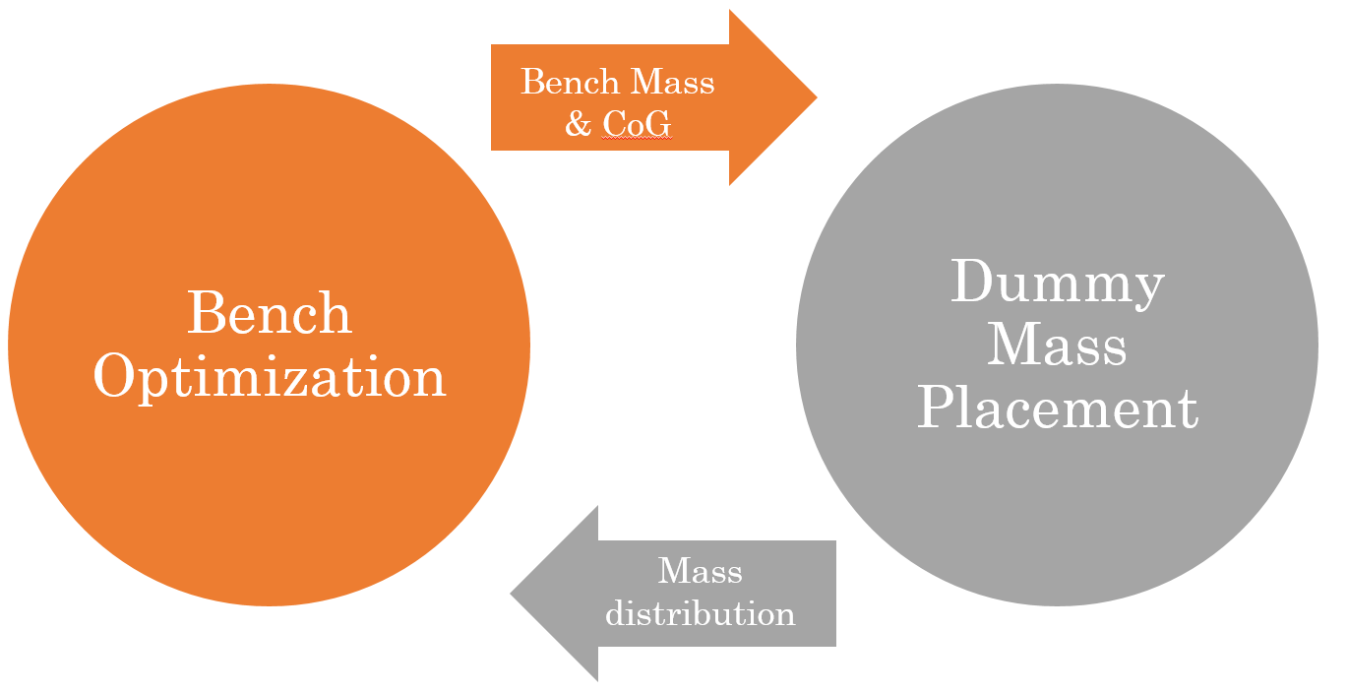
CONCEPTION
SITUATION IN THE CHAMBER
MASS BUDGET ESTIMATION
PRELIMINARY LAYOUT
BLADES PRELIMINARY DESIGN
THEORY
FEA
CHAMBERS’ LAYOUT
FLEXURE DESIGN
LOCATION OF THE BLADES
CAD MODEL OF THE OPTICAL LAYOUT
REAL MASS BUDGET
ACTUATORS
INJECTION BENCH DESIGN & BALANCING
BASE PLATE
BLADE PLATFORM
MOTION LIMITERS< LOCKERS< ASSEMBLY BRACKETS
ASSEMBLY PROCEDURE
OPTIMIZATION
CONTACT ANALYSIS
CONCEPTION DE LA TABLE OPTIQUE ET EQUILIBRAGE
Fréquence résonance élevée
Centre de gravite
Notes:
L’ETAPE SUIVANTE EST…
DANS CETTE CONCEPTION LES OBJETIFS SONT
FREQUENCE NON PAS DE LA TABLE MAIS TABLE + OPTIQUES + CONTREPOIDS
LA SOLUTION EST D’UTILISER UN RAIDISSEUR

Slide 25
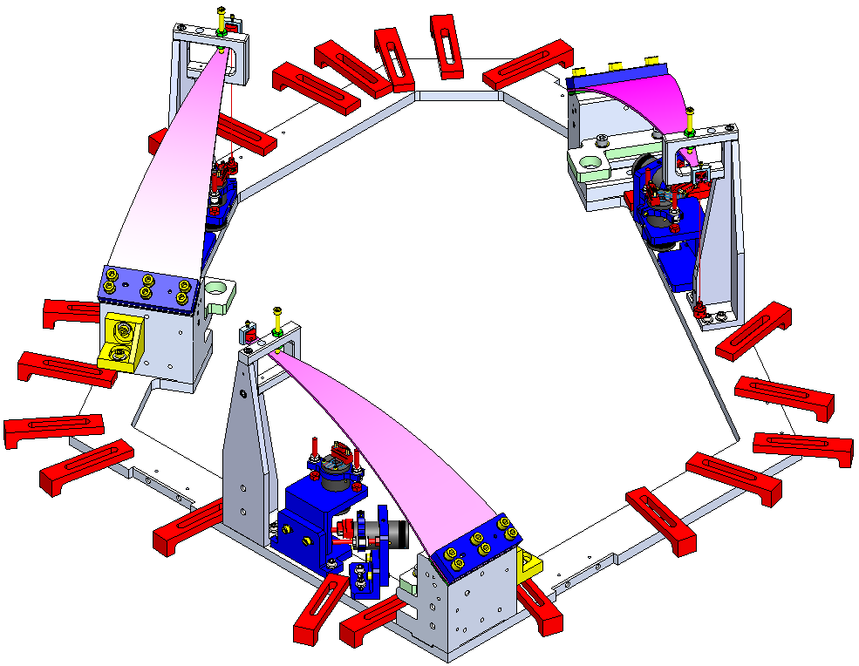
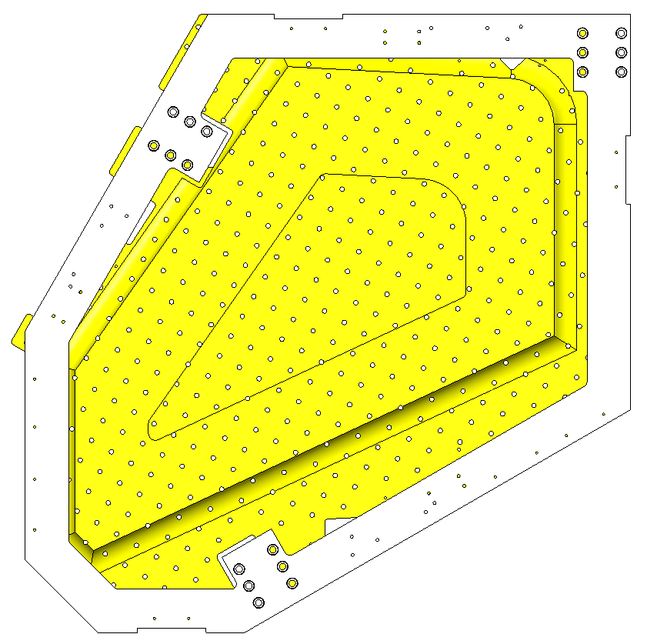
VOPO SUSPENSION D.
SITUATION IN THE CHAMBER
MASS BUDGET ESTIMATION
PRELIMINARY LAYOUT
BLADES PRELIMINARY DESIGN
THEORY
FEA
CHAMBERS’ LAYOUT
FLEXURE DESIGN
LOCATION OF THE BLADES
CAD MODEL OF THE OPTICAL LAYOUT
REAL MASS BUDGET
ACTUATORS
INJECTION BENCH DESIGN & BALANCING
BASE PLATE
BLADE PLATFORM
MOTION LIMITERS< LOCKERS< ASSEMBLY BRACKETS
ASSEMBLY PROCEDURE
OPTIMIZATION
CONTACT ANALYSIS
CONCEPTION DU PLATEAU
Notes:
OBJECTIFS:
CONTACT AVEC LA CHAMBRE
GARANTIR LE TRANSPORT
FEA

Slide 26
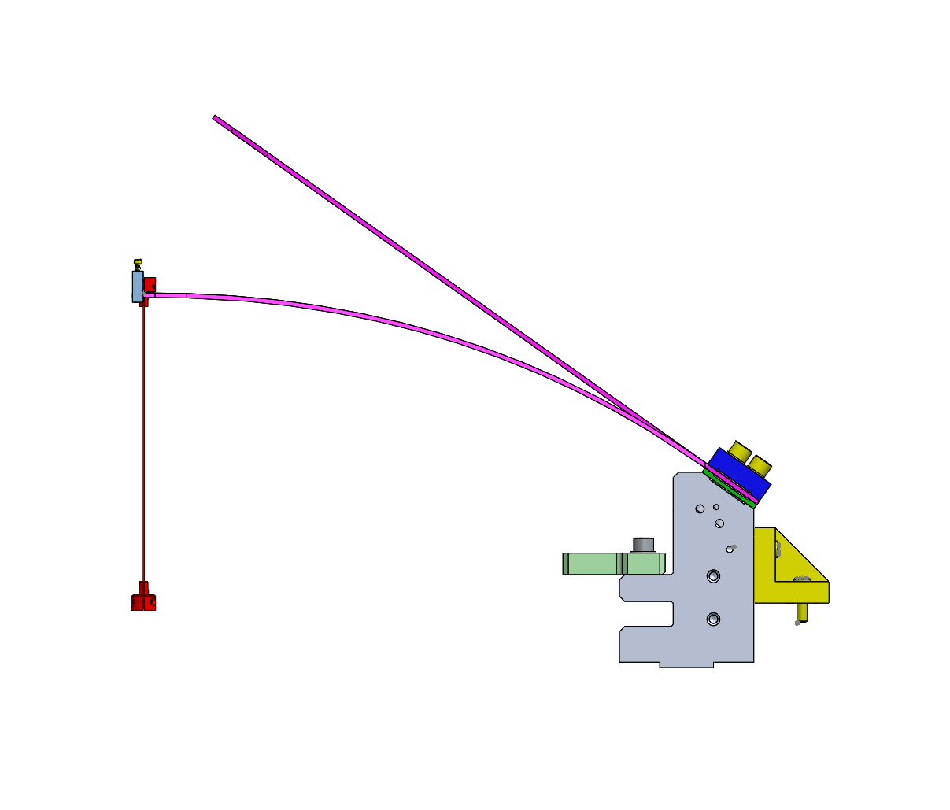
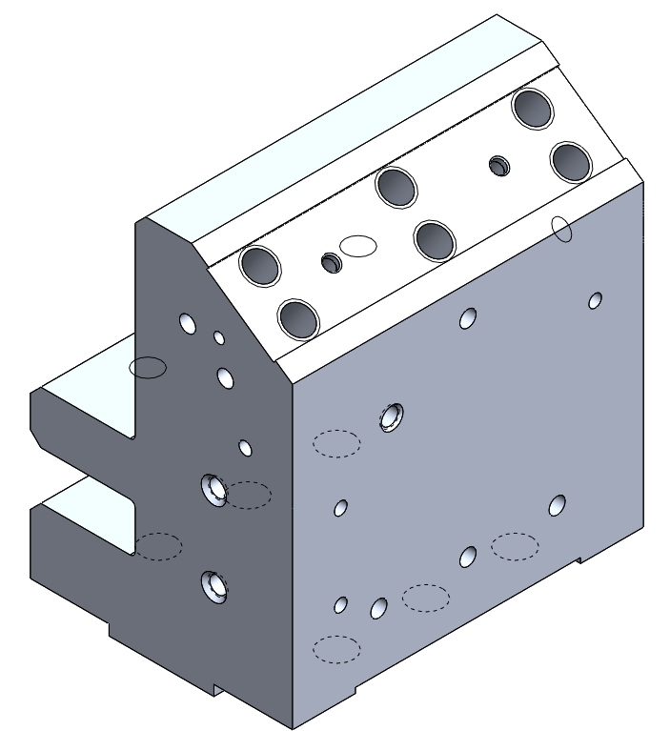
CONCEPTION
SITUATION IN THE CHAMBER
MASS BUDGET ESTIMATION
PRELIMINARY LAYOUT
BLADES PRELIMINARY DESIGN
THEORY
FEA
CHAMBERS’ LAYOUT
FLEXURE DESIGN
LOCATION OF THE BLADES
CAD MODEL OF THE OPTICAL LAYOUT
REAL MASS BUDGET
ACTUATORS
INJECTION BENCH DESIGN & BALANCING
BASE PLATE
BLADE PLATFORM
MOTION LIMITERS< LOCKERS< ASSEMBLY BRACKETS
ASSEMBLY PROCEDURE
OPTIMIZATION
CONTACT ANALYSIS
POSTE DES LAMES
δ
Analyse de contact
H
Notes:
FINALEMENT,
LE POSTE A DEUX PARAMENTRES IMPORTANTS ….. , QUI VONT DEFINIR LA POSITION DE L’EXTREMITE DE LA LAME PAR RAPPORT A LA SUSPENSION -> PROBLEMES DE MAUVAIS ALIGNEMENT
DELTA EST 90-ALPHA
C’EST POURQUOI, ANALYSE DE CONTACT LAMES PINCES

Slide 27
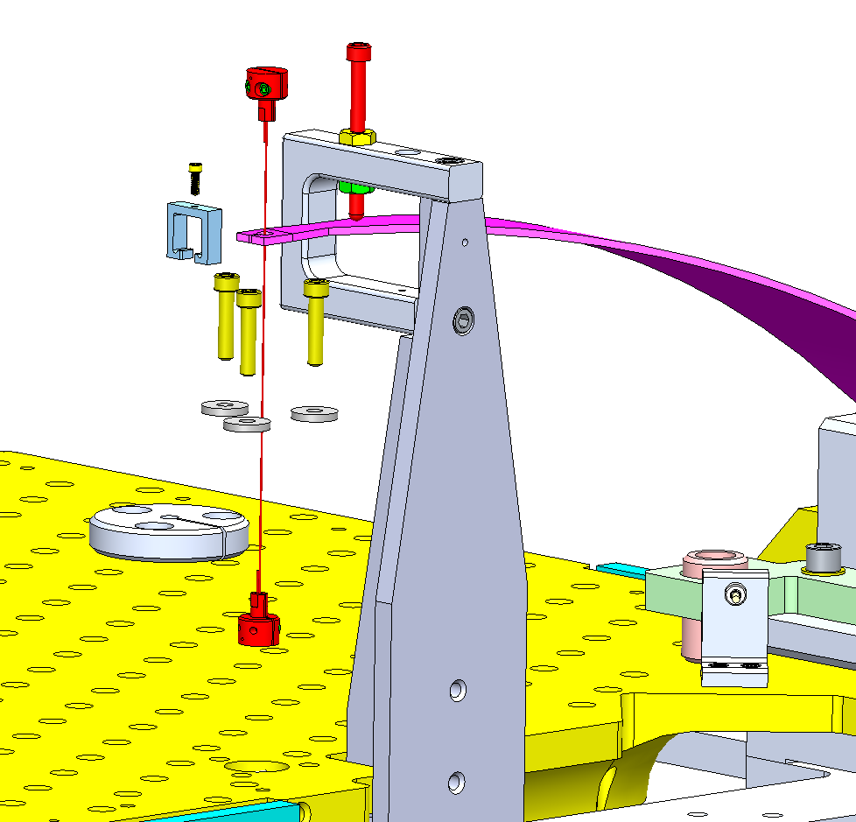
CONCEPTION
SITUATION IN THE CHAMBER
MASS BUDGET ESTIMATION
PRELIMINARY LAYOUT
BLADES PRELIMINARY DESIGN
THEORY
FEA
CHAMBERS’ LAYOUT
FLEXURE DESIGN
LOCATION OF THE BLADES
CAD MODEL OF THE OPTICAL LAYOUT
REAL MASS BUDGET
ACTUATORS
INJECTION BENCH DESIGN & BALANCING
BASE PLATE
BLADE PLATFORM
MOTION LIMITERS< LOCKERS< ASSEMBLY BRACKETS
ASSEMBLY PROCEDURE
OPTIMIZATION
CONTACT ANALYSIS
ELEMENTS ADDITIONNELS
  SYSTÈME DE VERROUILLAGE
  SYSTÈME DE BUTEE
  ELEMENTS DE TRANSPORT
PROCEDURE D’ASSEMBLAGE

Slide 28
PLAN
INTRODUCTION aLIGO
CONCEPTION DE LA SUSPENSION
ANALYSE DU CONTACT
OPTIMISATION DE LA TABLE OPTIQUE
CONCLUSIONS

Slide 29
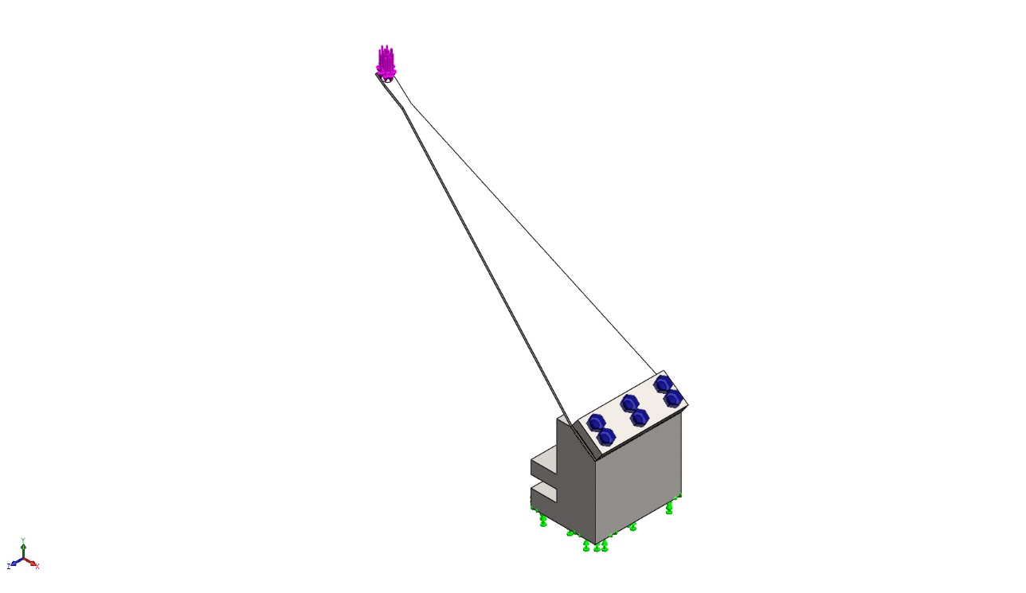
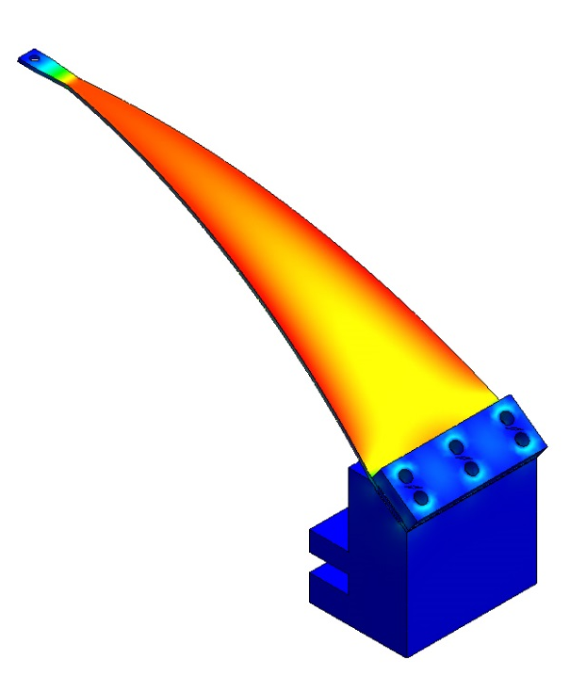
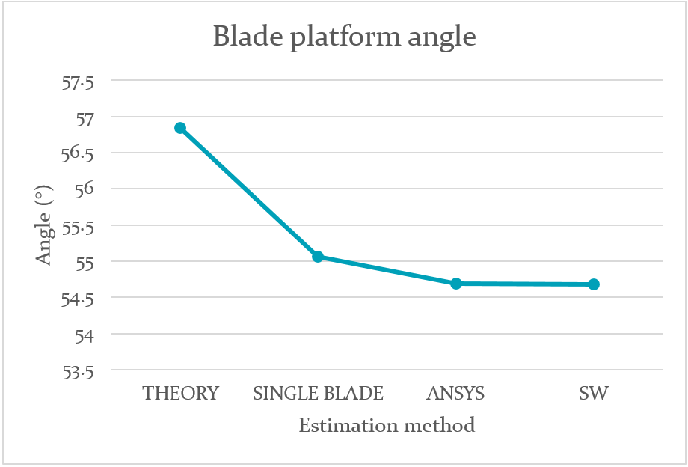
ANALYSE DU CONTACT
ANALYSE DU CONTACT
Notes:
IMPORTANT DANS DES LAMES QUI SONT FABRIQUES PLATES…
CONTACT ENTRE LAME ET LES PINCES
DEFINIR LE NOMBRE DE VISES ET LES PRECONTRAINTES
PROCESSUSS: ASSEMBLAGE SIMPLIFIE ET 3 ETUDES: SOLIDAIRE, CONTACT SW, CONTACT ANSYS
A DROITE… LE TEORIQUE N’EST PAS REALISTIQUE

Slide 30
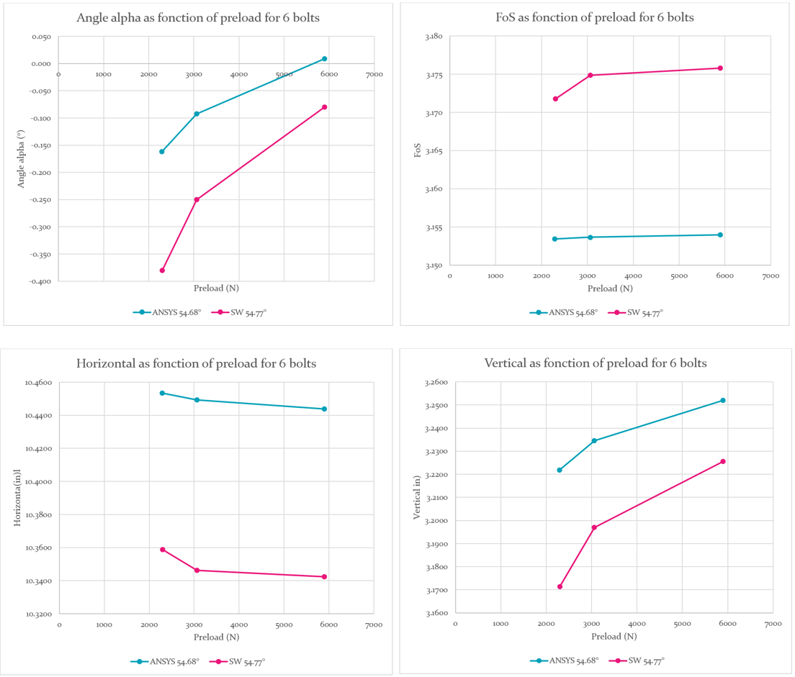
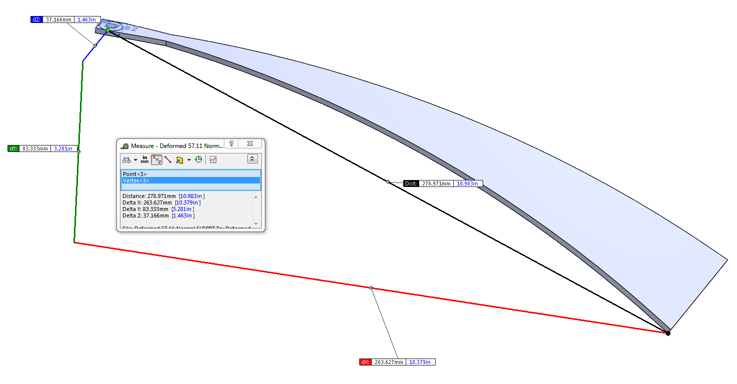
ANALYSE DU CONTACT
  ANALYSE DU CONTACT
Notes:
LA SLIDE SUIVANTE ES UN PEU CHARGE D’INFORMATION ET MONTRE LES RESULTATS QUI SONT TRES INTUITIFS
LES ELEMENTS QUE ON DOIT PREDIRE POUR EVITER DES MAUVAIS ALIGNEMENTS SONT: ROUGE, VERT, ALPHA NIVEAU DE COTNRIANTE
LES RESULTATS DES GRAPHIQUES LES DONNES NE SONT PAS IMPORTANTE MAIS L’EVOLUTION EN FONCTION DE LA PRECHARGE DE VISES. ESSENTIELLEMENT, CE QUE MONTRE …
CES RESULTATS SONT POUR 6 VISES ET UN PRECHARGE ELEVEE

Slide 31
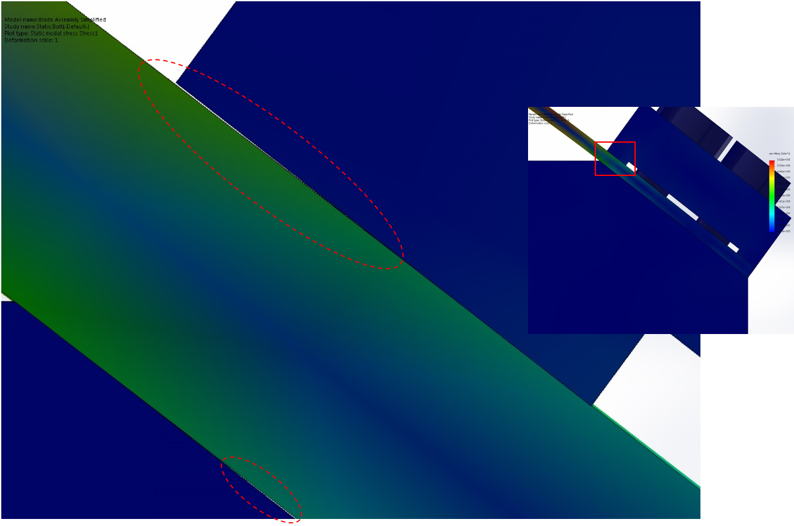
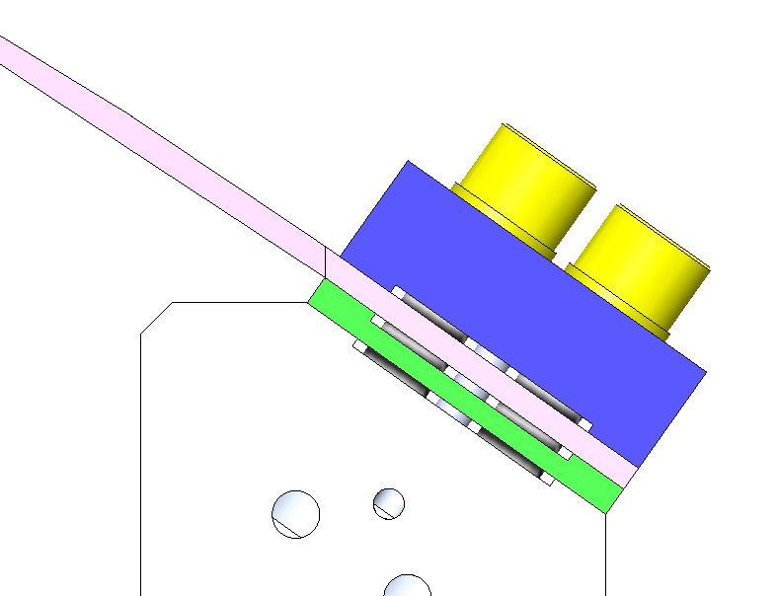
ANALYSE DU CONTACT
  ANALYSE DU CONTACT
Notes:
LA PROCHAINE SLIDE MONTRE LE DETAIL DE CES DIFFERENCES
EN ROUGE ON PEUT VOIR QUE LE CONTACT PINCE – LAME N’EST PAS PARTFAITE -> PAS SURFACE MAIS LIGNE

Slide 32
PLAN
INTRODUCTION aLIGO
CONCEPTION DE LA SUSPENSION
ANALYSE DU CONTACT
OPTIMISATION DE LA TABLE OPTIQUE
CONCLUSIONS

Slide 33
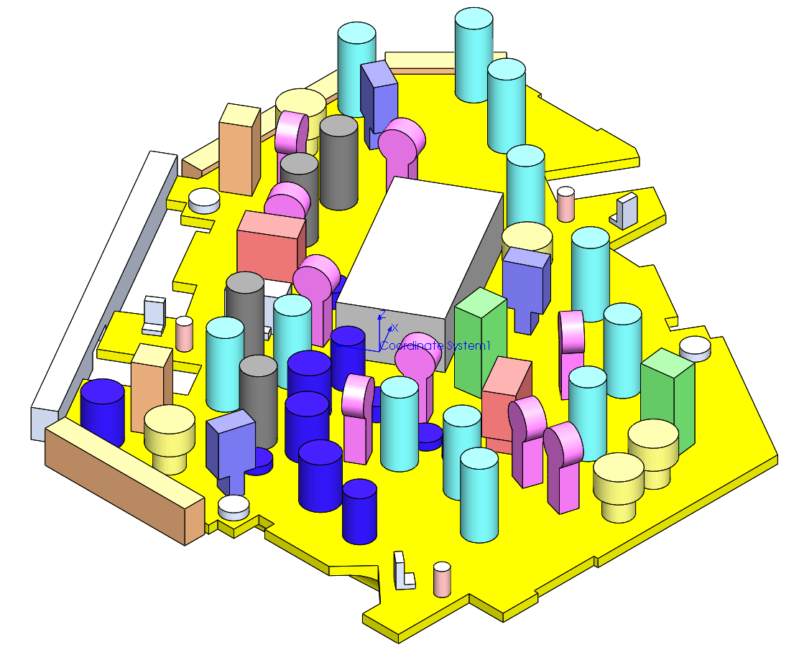
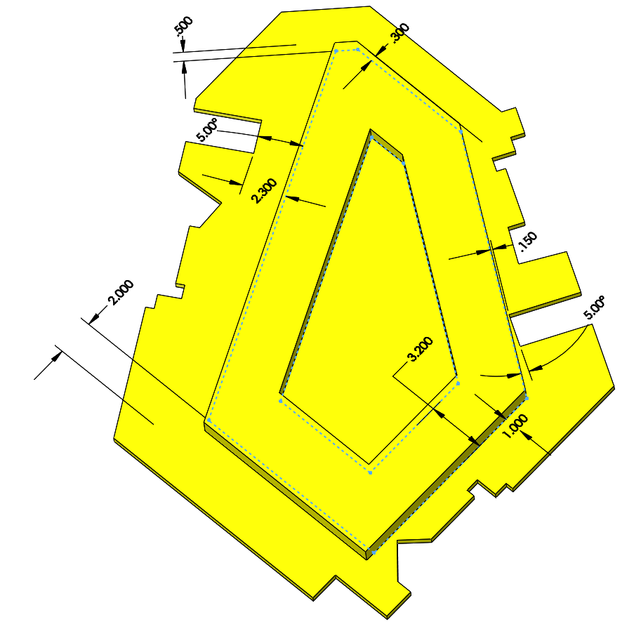
OPTIMISATION DE LA TABLE OPTIQUE
OPTIMISATION DE LA TABLE OPTIQUE
Notes:
CET UNE OPTIMISATION DE TABLE + POSTITIONEMENT DES CONTREPOIDS -> MODELE EF DE L’ENSEMBLE
TABLE -> PREMIER NIVEAU + RAIDISSEUR AU DESOUS -> PARAMETRES POUR OPTIMISATION

Slide 34
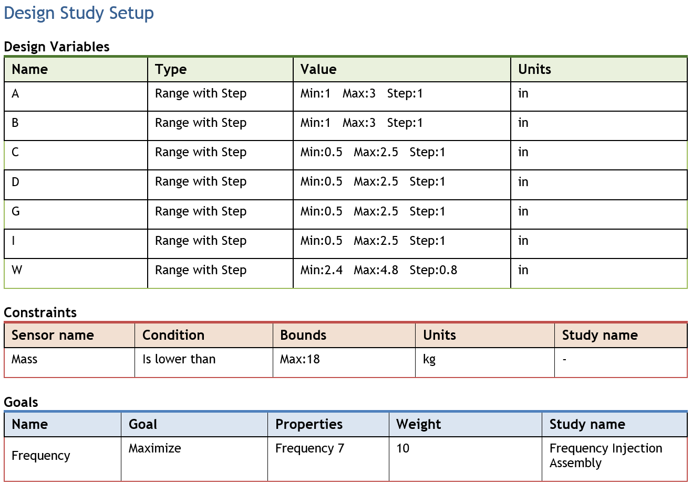

OPTIMISATION DE LA TABLE OPTIQUE
OPTIMISATION DE LA TABLE OPTIQUE
Notes:
SLIDE SUIVANTE
PARAMETERS TYPIQUES DE OPTIMISATION -> LOGICIEL SW SIMULATION (VALIDE)
CONTRAINTES ET OBJECTIS -> MAXIMISER LA FREQUENCE AVEC UN POIDS MAXIMAL
FREQUENCE 250Hz

Slide 35
PLAN
INTRODUCTION aLIGO
CONCEPTION DE LA SUSPENSION
ANALYSE DU CONTACT
OPTIMISATION DE LA TABLE OPTIQUE
CONCLUSIONS

Slide 36
CONCLUSIONS
CONTRIBUTIONS DE CE PROJET
  Système d’isolation pour l’instrument VOPO
  Méthodologie pour des suspensions mono étage
  Étude du contact des lames
  Méthodologie d’optimisation des tables optiques
Notes:
SOMMAIRE
MONO ETAGE
- AMELIORATION DES BASSES FREQUENCES
- SIMPLICITE (SOUPRESSION DES SOUDURES)
- ADAPTABILITE A L’ESPACE
- COUT ET TMEPS DE LIVRAISON
CONTACT
- LAMES FABRICATION PLATE
- PREDICTION
OPTIMISATION
- OBTENIR LES MEILLEURES PERFORMANCES POUR CE TYPE DE SUSPENSION

Slide 37

CONCLUSIONS
TÂCHES A RÉALISER:
    Contrôle des modes rigides
    Test des performances
    Assemblage complet
Notes:
TEST QUI VALIDERA TOUS LES RESULTATS

Slide 38

MERCI DE VOTRE ATTENTION

